Slide 1
Путь к осознанности

Slide 2
Осознанность — это когда ты находишься «здесь и сейчас» это навык -замечать, что происходит в тебе и вокруг тебя, не осуждая, не избегая, не думая о прошлом, а наблюдая

Slide 3
Осознанность — это когда ты:
Замечаешь, что с тобой сейчас происходит. Не убегаешь в фантазии, тревоги, прошлое, сериал или книгу. Смотришь на свои мысли, чувства, ощущения — как наблюдатель. Не включаешься с ходу в какие-то ситуации, а выбираешь: что делать с тем, что ты заметил.
Это еще одна «суперсила» - «ставить на паузу» автоматическую реакцию и не быть марионеткой своих эмоций

Slide 4
если ты не знаешь, что с тобой происходит — ты не можешь этим управлять
Осознанность в жизни подростка — где она реально помогает? 1) Не взрываться в конфликте, а решать его и выходить из ситуации без последствий 2) Понимать, почему тревожно, и помогать себе снижать уровень тревоги
3) Сфокусироваться на информации, повысить концентрацию 4) Быть настоящим с друзьями, слышать другого человека
5) Жить так, как хочется тебе, уметь разбираться в том, что ты реально хочешь

Slide 5
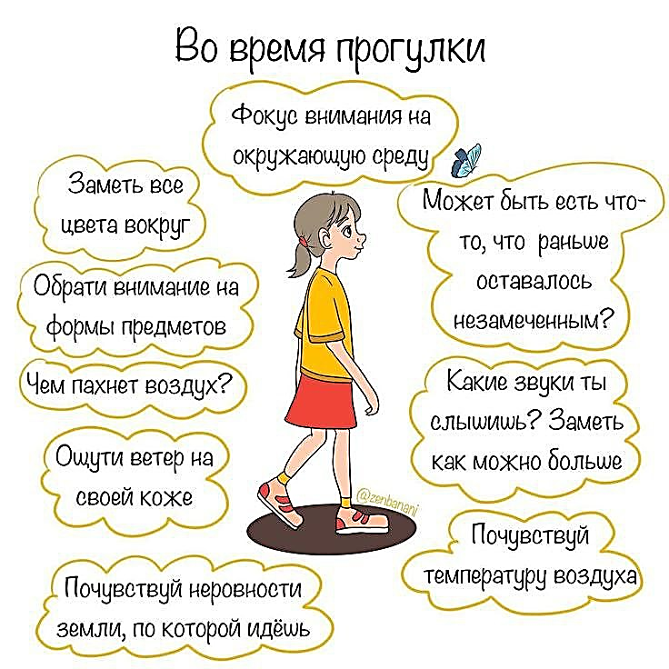
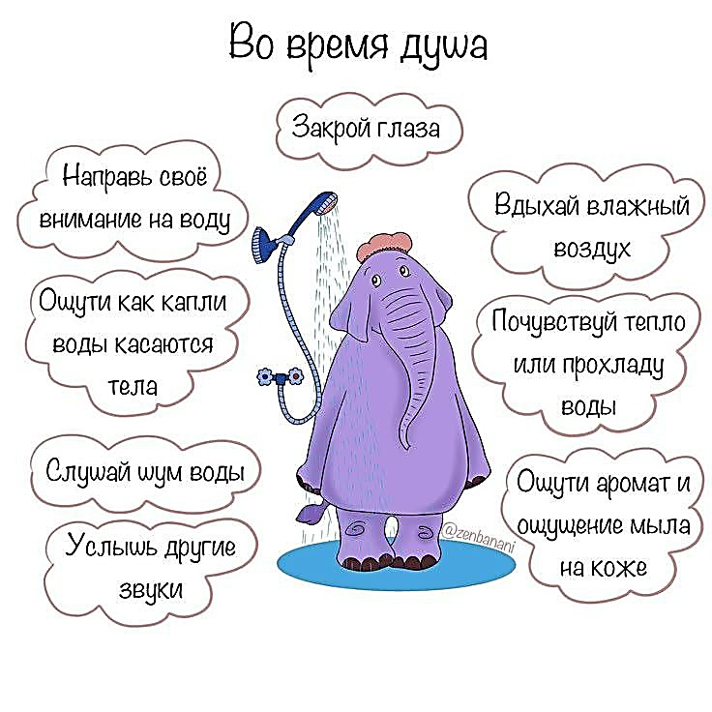
Как научиться осознанности?
В течение дня замечай — что ты думаешь, чувствуешь, делаешь. Без осуждения
Если ты моешь посуду — ты моешь посуду.
Не проигрываешь в голове ссору с одноклассником или не придумываешь остроумный ответ на вчерашний диалог с другом.

Slide 6
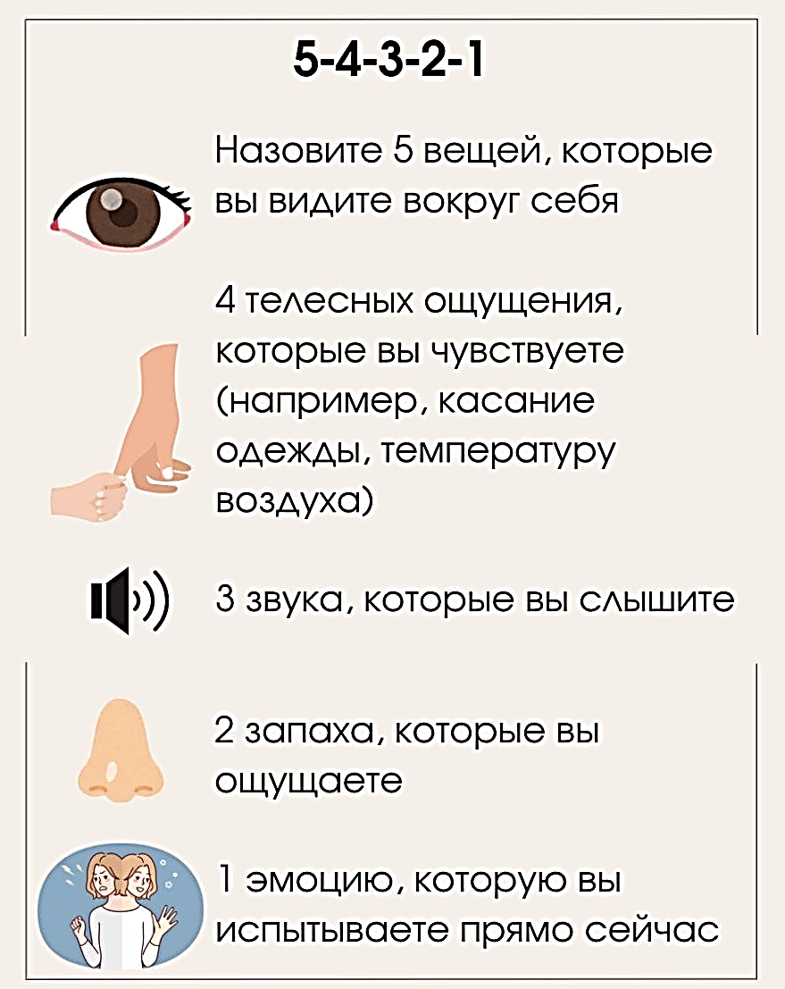
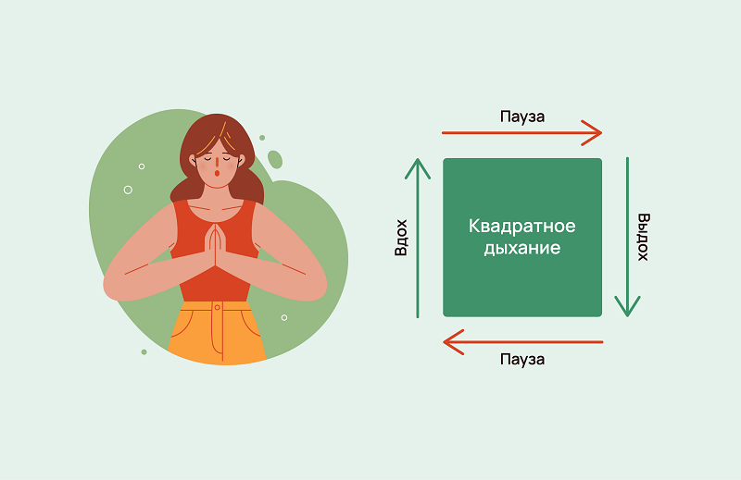
Как научиться осознанности?
Совет: используй простые техники осознанности, дыхания, саморегуляции

Slide 7
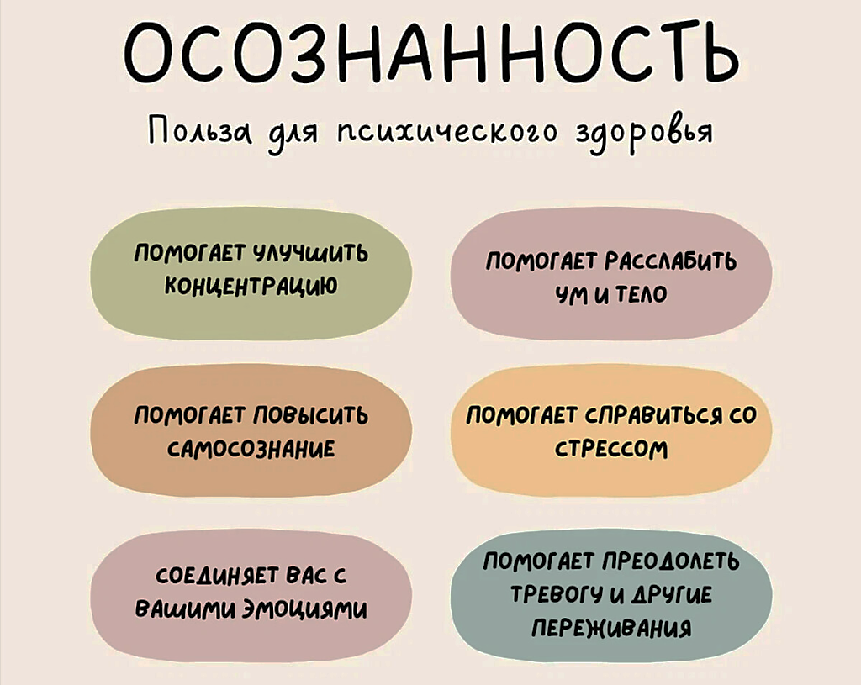
Осознанность – это про то, как ты живешь
.
Осознанность — не магия, она не сделает из тебя «правильного» и «идеального». Она поможет не быть «на автомате»
Осознанность - это про тебя, который понимает, что с ним происходит и что с этим делать

